Slide 1
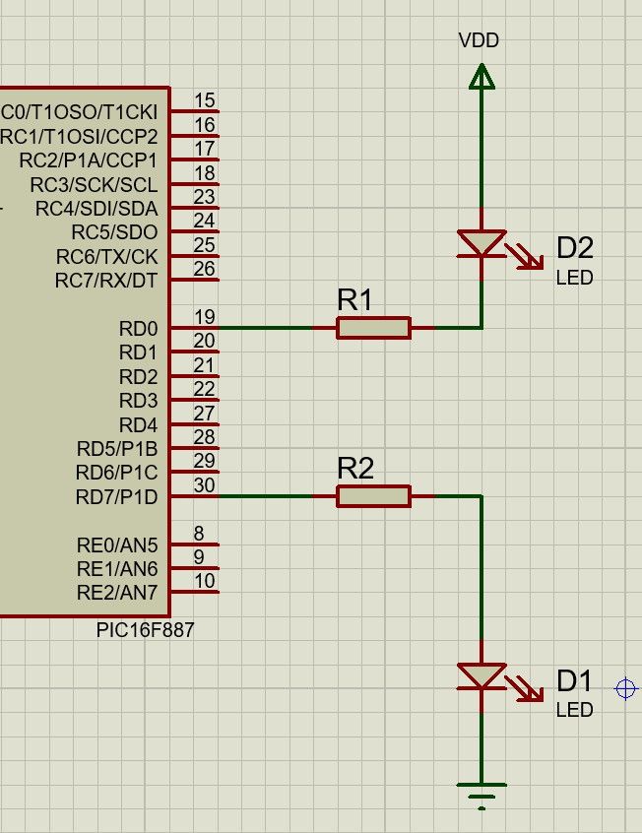
Conexión leds individuales
Si Id < IoLmax/IoHmax
Esto es válido si la i del diodo es menor que la corriente máxima soportada por el pin
VDD-Vd-VoL=Id*R
VoH-Vd=Id*R

Slide 2
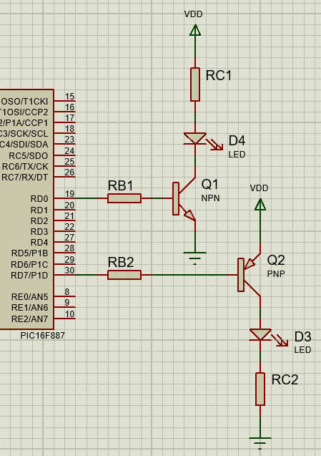
Conexión leds individuales
Si Id > IoLmax/IoHmax
Tenemos que recurrir a una etapa que nos permita manejar más corriente.
En ambos casos, cadacircuito cuenta con una malla de entrada y una malla de salida
Para Q1 la malla de entrada es
VoH - Vbe = ib*Rb1
La malla de salida será, por otra parte
VDD-Vd-Vce(sat) = Ic*RC1
Necesitamos fijar IC (corriente de colector) en función de la necesidad del diodo
Luego
(VDD-Vd-Vce(sat))/Ic = RC1
Para encontrar el valor de Rb1 sabemos que
Ic = ß * Ib
Reemplazando en la malla de entrada
ß*(VoH – Vbe)/Ic = Rb1

Slide 3
Conexión leds individuales
Análogamente, para el caso del transistor Q2
Para Q2 la malla de entrada es
VDD – Vbe - VoL = ib*Rb2
La malla de salida será, por otra parte
VDD-Vd-Vce(sat) = Ic*RC2
Necesitamos fijar IC (corriente de colector) en función de la necesidad del diodo
Luego
(VDD-Vd-Vce(sat))/Ic = RC2
Para encontrar el valor de Rb1 sabemos que
Ic = ß * Ib
Reemplazando en la malla de entrada
ß*(VoH – Vbe-VoL)/Ic = Rb2

Slide 4
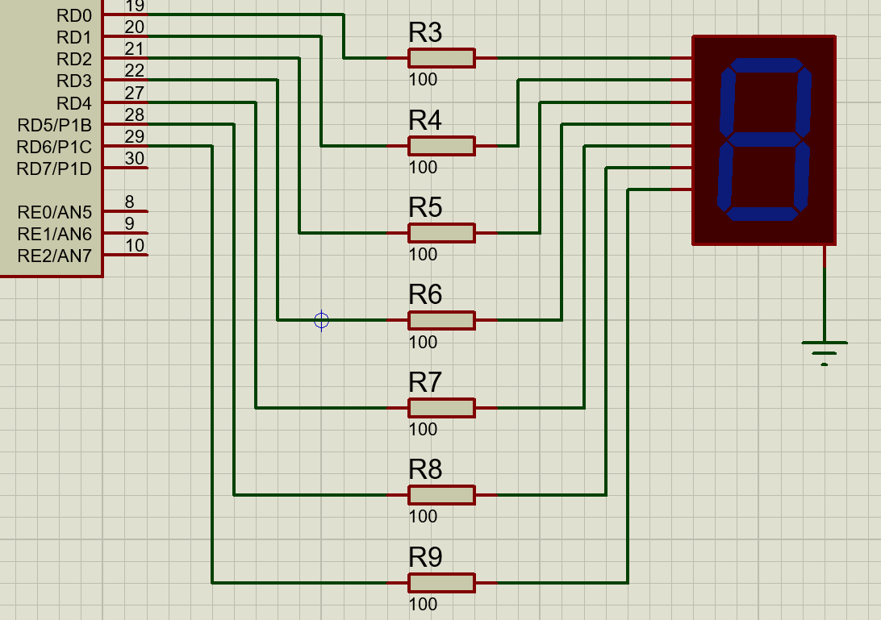
Conexión display sin multiplexación
En el caso de conectar un display donde cada uno de sus segmentos es controlado por un pin individual y la corriente por segmento no supere la corriente máxima por pin, recordar que cada segmento se comporta como un led individual
En la imagen tenemos un display de cátodo común

Slide 5
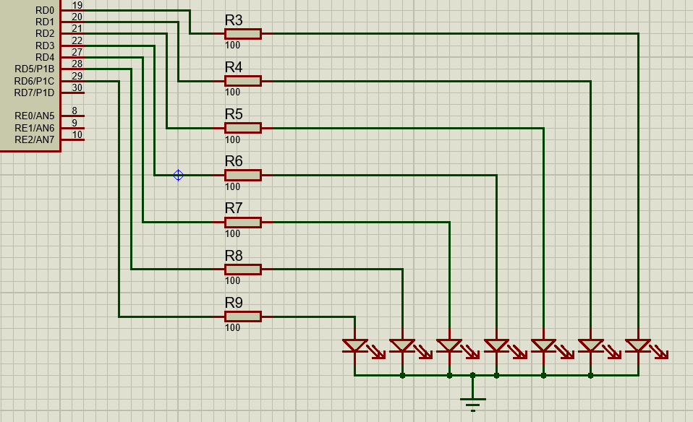
Conexión display sin multiplexación
Circuito equivalente display cátodo común
VoH – Vd = Id * R
(VoH – Vd) / Id = R

Slide 6
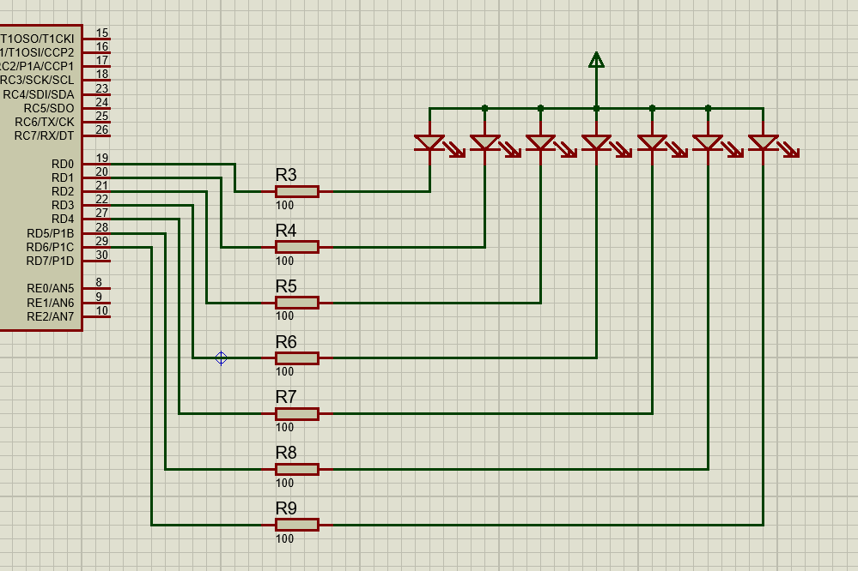
Conexión display sin multiplexación
Circuito equivalente display ánodo común
VDD – Vd - VoL = Id * R
(VDD – Vd - VoL) / Id = R

Slide 7
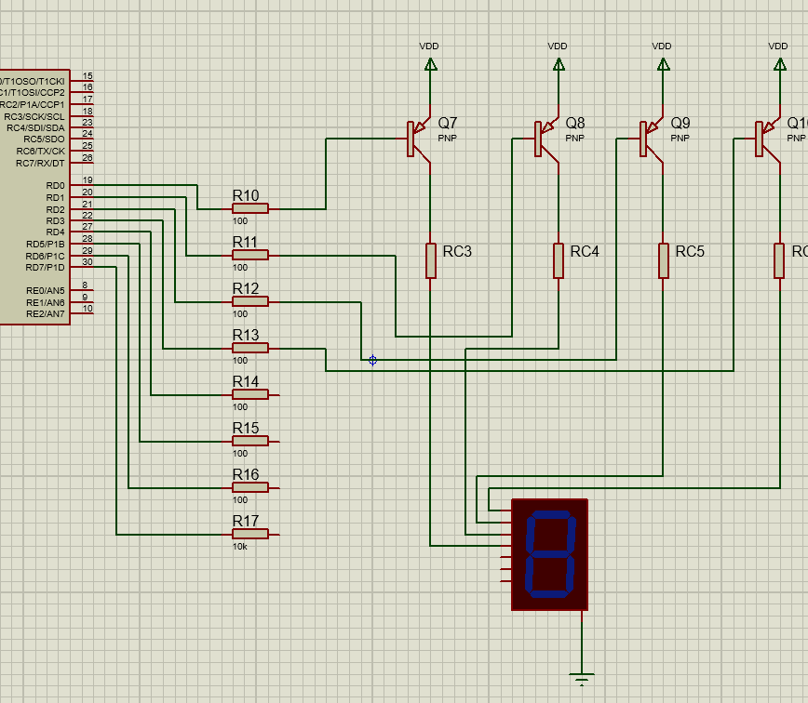
Conexión display sin multiplexación
En el caso de conectar un display donde cada uno de sus segmentos es controlado por un pin individual y la corriente por segmento supere la corriente máxima por pin, recordar que cada segmento se comporta como un led individual
En la imagen tenemos un display de cátodo común

Slide 8
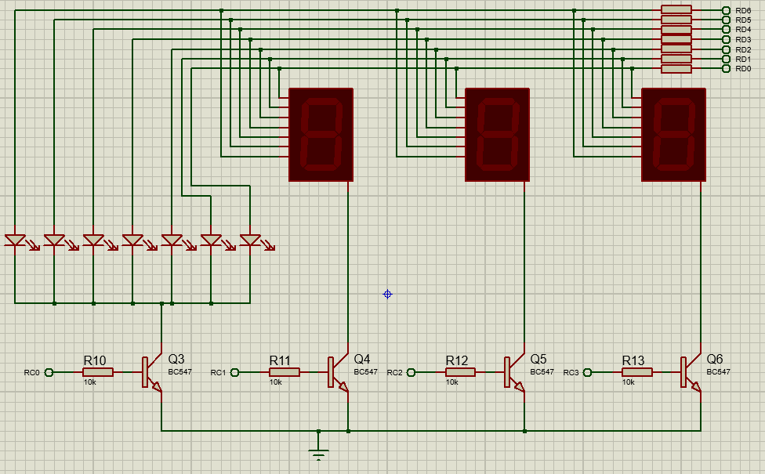
Conexión display con multiplexación
En caso de tener que controlar más de un display con el mismo puerto y cuando la corriente de cada segmento no supera la máxima corriente del pin y la corriente de los 8 segmentos no supera la corriente máxima del microcontrolador, necesitamos multiplexar. Podemos usar un circuito como el siguiente.
Tendremos que tener hardware que nos permita activar de manera alternada los displays

Slide 9
Conexión display con multiplexación
Circuito equivalente del display

Slide 10
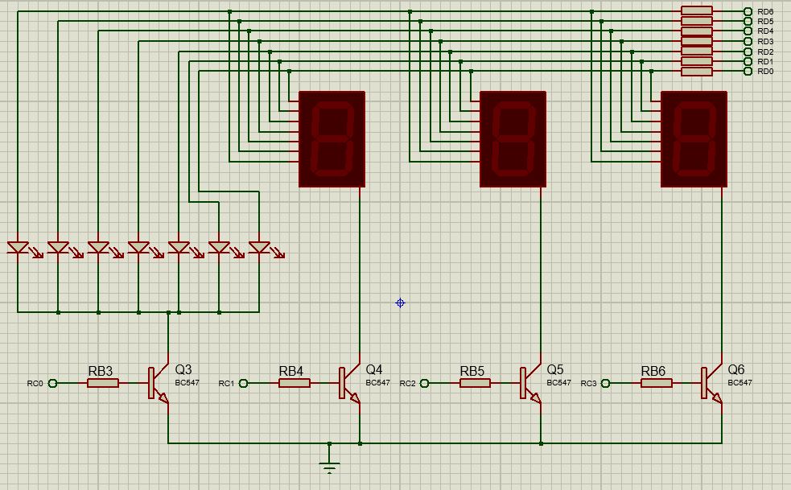
Conexión display con multiplexación
Circuito equivalente del display
Para Q3 la malla de entrada es
VoH – Vbe = ib*Rb3
La malla de salida será, por otra parte
VoH-Vd-Vce(sat) = Id*Rd de aquí despejamos Rd
Necesitamos fijar Ic (corriente de colector) en función de la necesidad de los diodos
Luego
(VoH-Vd-Vce(sat))/(Id) = Rd
Para encontrar el valor de Rb3 sabemos que
Ic = ß * Ib e Ic = 8 Id
Reemplazando en la malla de entrada
ß*(VoH – Vbe)/(8*Id) = Rb3

Slide 11
Conexión display con multiplexación
Circuito equivalente del display
Repetir para display de ánodo común

Slide 12
Conexión display con multiplexación
En caso de tener que controlar más de un display con el mismo puerto y cuando la corriente de cada segmento supera la máxima corriente del pin o la corriente de los 8 segmentos supera la corriente máxima del microcontrolador, necesitamos multiplexar y agregar una etapa que pueda manejar esa corriente fuera del microcontrolador. Podemos usar un circuito como el siguiente.
Tendremos que tener hardware que nos permita activar de manera alternada los displays

Slide 13
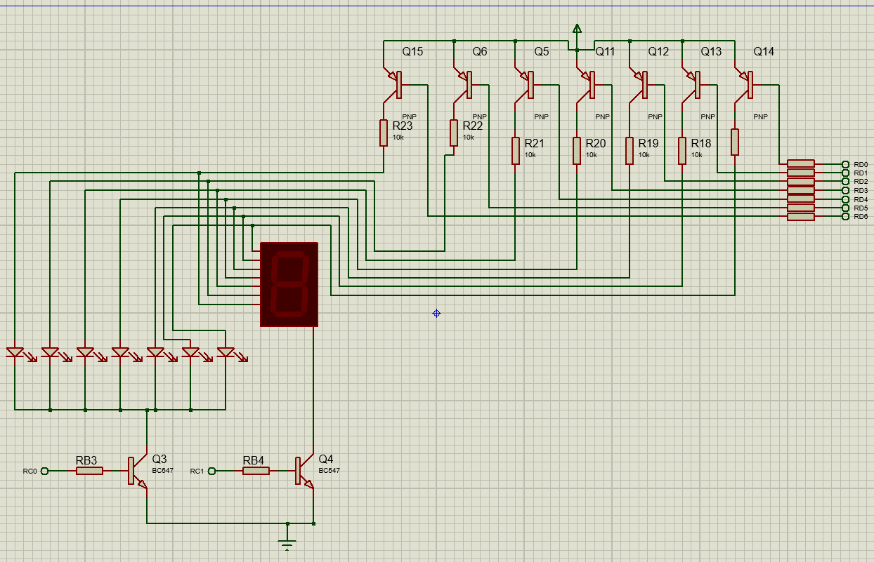
Conexión display con multiplexación
La ecuación de la malla que controla cada segmento es
VDD-Vbe-VoL = Ib * Rb ; Ib = Id / ß (corriente de base de los transistores pnp)
La ecuación de la malla de cada segmento será
VDD-Vce(sat)-Vd-Vce(sat) = Id * Rd
La ecuación de la malla que activa cada display será
VoH-Vbe = Ib * Rb; donde la ib = 8 * Id / ß (corriente de base de cada transistor npn)

